Slide 1
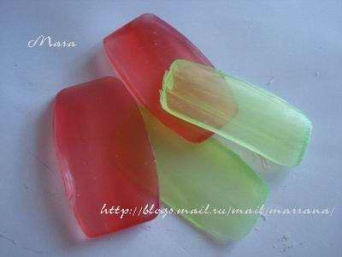
Да здравствует, мыло душистое!
Выполнила: Гончарова Мария
Руководитель: Кунгурова Ирина Владимировна

Slide 2
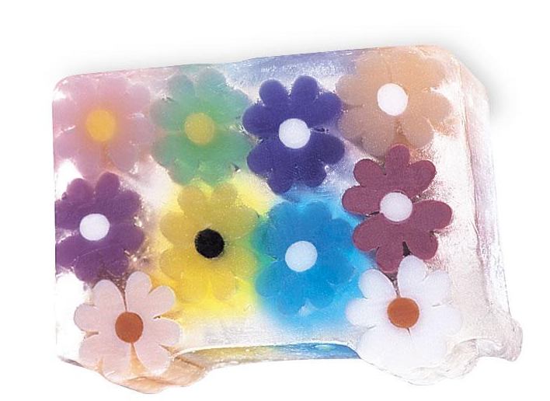
Актуальность:
Мыловарение - это очень интересный и увлекательный, творческий процесс, который может стать для Вас приятным хобби или даже делом всей жизни.

Slide 3
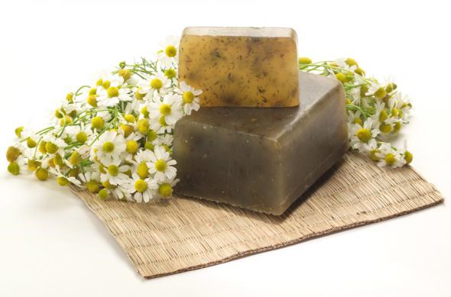
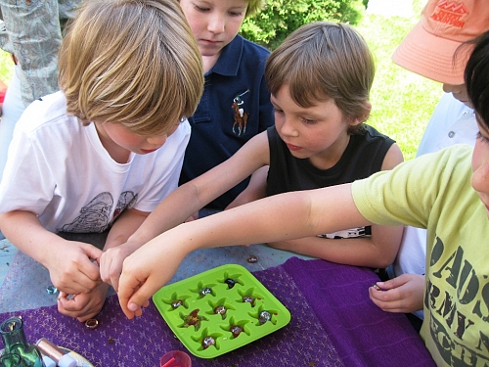
Задачи:
Узнать об истории возникновения мыла
Выявить природные заменители мыла
Рассмотреть свойства мыла
Показать перспективы применения мыла
Изготовить мыло в домашних условиях

Slide 4
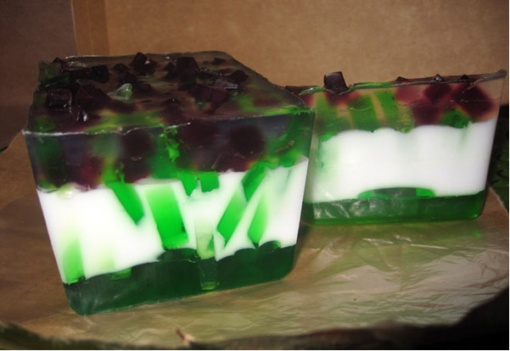
Предмет исследования:
мыловарение
Объект исследования:мыло

Slide 5
Из истории
Подробнейшее описание процесса мыловарения было найдено... на шумерских глиняных табличках, датированных 2800 годом до нашей эры. Смесь из древесной золы и воды, кипятили, растапливали в ней животный жир и получали мыльный раствор.

Slide 6
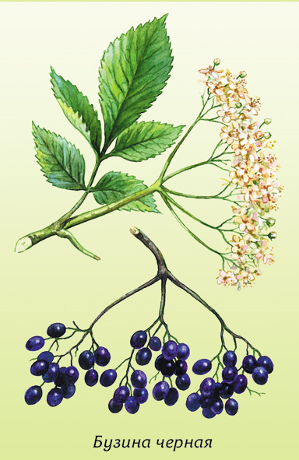
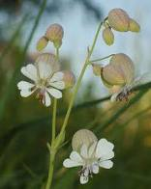
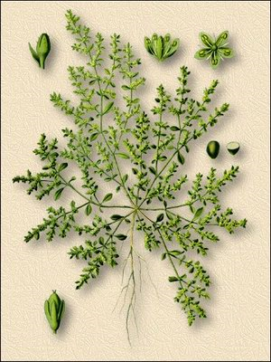
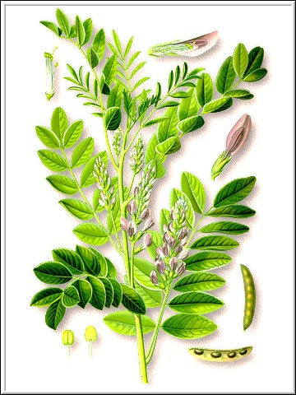
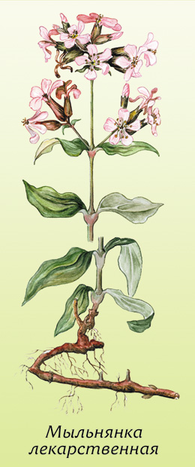
Мыло в природе
Мыльнянка(собачья трава), смолёвка обыкновенная, грыжник голый , солодка , конский каштан, хлопушка, куколь, бузина черная и многие другие.
Грыжник голый
Солодка
Смолёвка обыкновенная

Slide 7
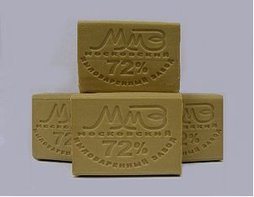
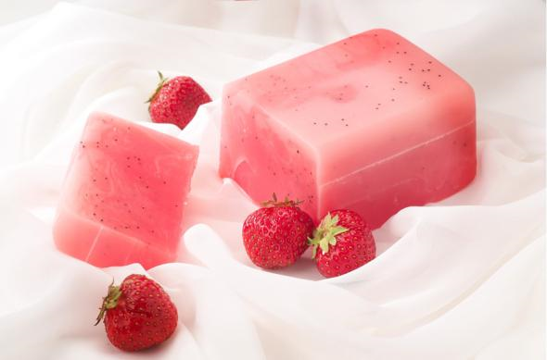
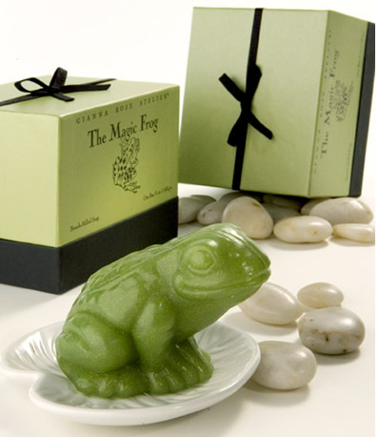
Виды мыла
хозяйственное мыло
туалетное мыло
твердое мыло
жидкое мыло

Slide 8
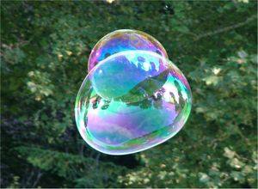
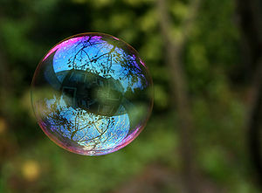
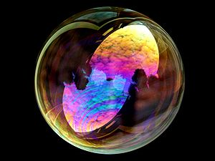
пузыри.
Мыльные пузыри.
Самый простой способ — использовать специальную жидкость для мыльных пузырей (которая продается в качестве игрушки) или просто смешать средство для мытья посуды с водой.

Slide 9
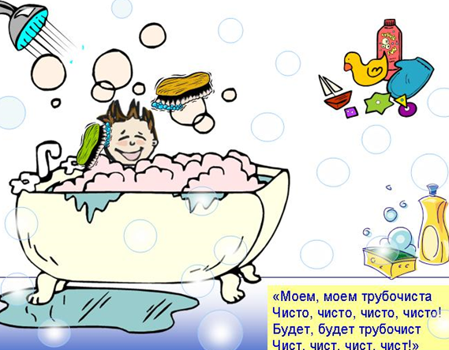
Перспективы применения
- гигиеническая(поддержание чистоты) - главная функция мыла
- терапевтическая (продукт ароматерапии)
-косметическая
( для борьбы со
старением кожи)

Slide 10
Экспериментальная часть
Мы провели исследование в 2015 году в МДОУ д/с №19 «Рябинка» в подготовительной группе.
Методы исследования:
Опрос
Анкетирование
Аналитический
Практический

Slide 11
Результаты анкетирования ребят по определению уровня знаний по вопросам о мыловарении
№ | Вопрос
1 | Для чего необходимо мыло?
2 | Какое мыло бывает?
3 | Чем можно заменить мыло?
4 | Из чего делают мыло?
5 | Пробовали ли вы делать мыло сами?

Slide 12
Для чего необходимо мыло?

Slide 13
Какое мыло бывает?

Slide 14
Чем можно заменить мыло?

Slide 15
Из чего делают мыло?

Slide 16
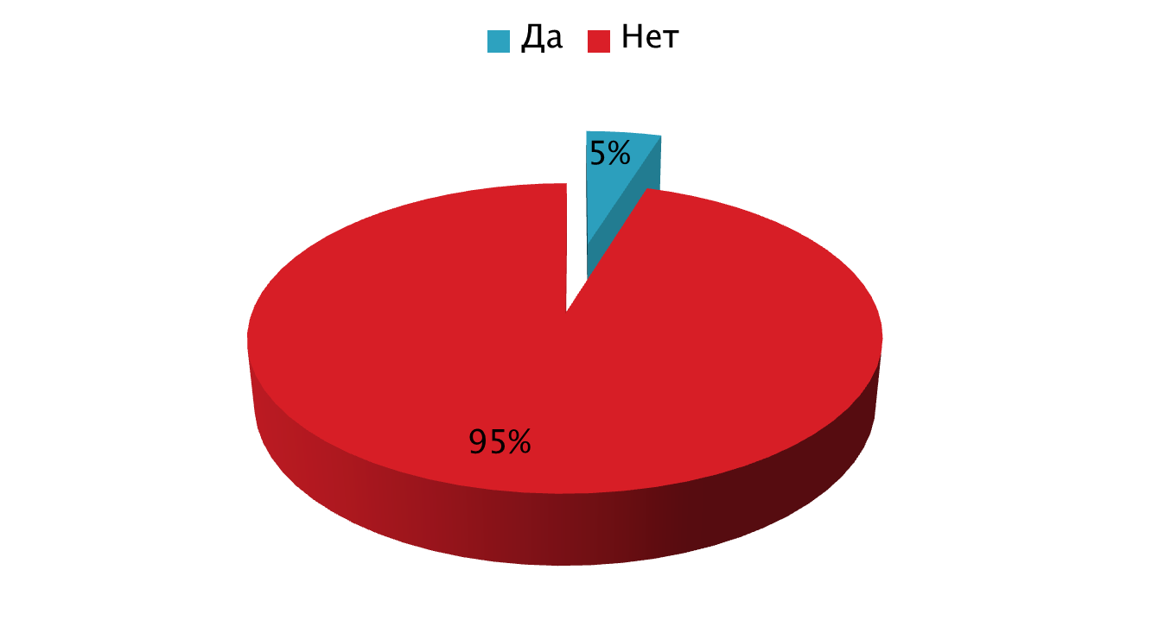
Пробовали ли вы самостоятельно делать мыло?

Slide 17
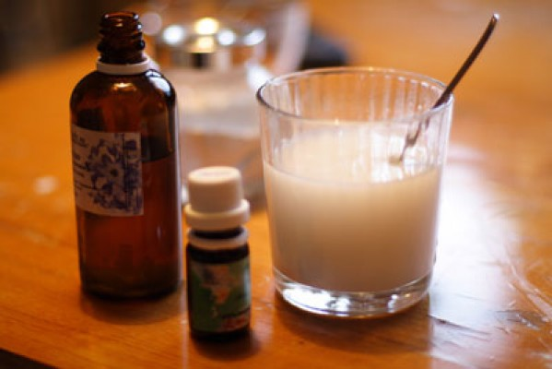
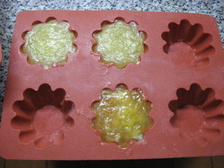
Мыловарение
Чтобы сварить мыло понадобится всего лишь полчаса Вашего времени и следующие ингредиенты: мыльная основа (она в готовом виде продается в специализированных магазинах) или детское мыло, эфирные масла, красители, а также натуральные добавки.

Slide 18
Рецептура
натрите на тёрке кусок детского мыла, смешайте полученную стружку с 2 ст. л. молока и 100 мг воды. Полученную кашицу поставьте на водную баню и в процессе подбавьте 1ч.л.глицерина и полезные добавки (от ромашкового настоя до кусочков сухофруктов).
Перелейте получившуюся массу в формочки и оставьте их на 2 -3часа в холодильнике. После охлаждения выложите из формочек и в течение недели дайте мылу просохнуть при комнатной температуре.
Вот и всё! Теперь Вы, владелица настоящего пахучего мыла, сделанного по Вашей "неповторимой, секретной" рецептуре!

Slide 19
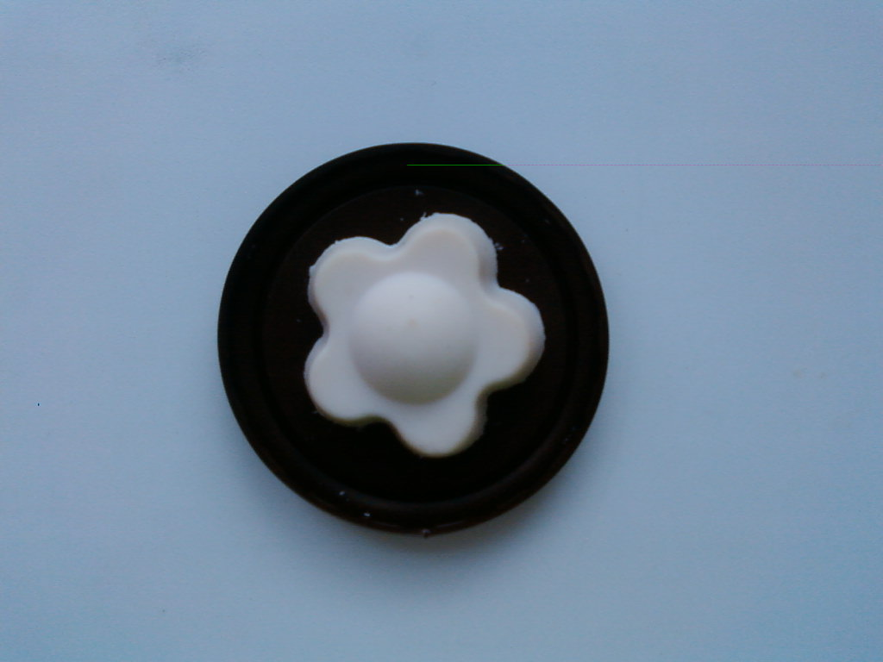
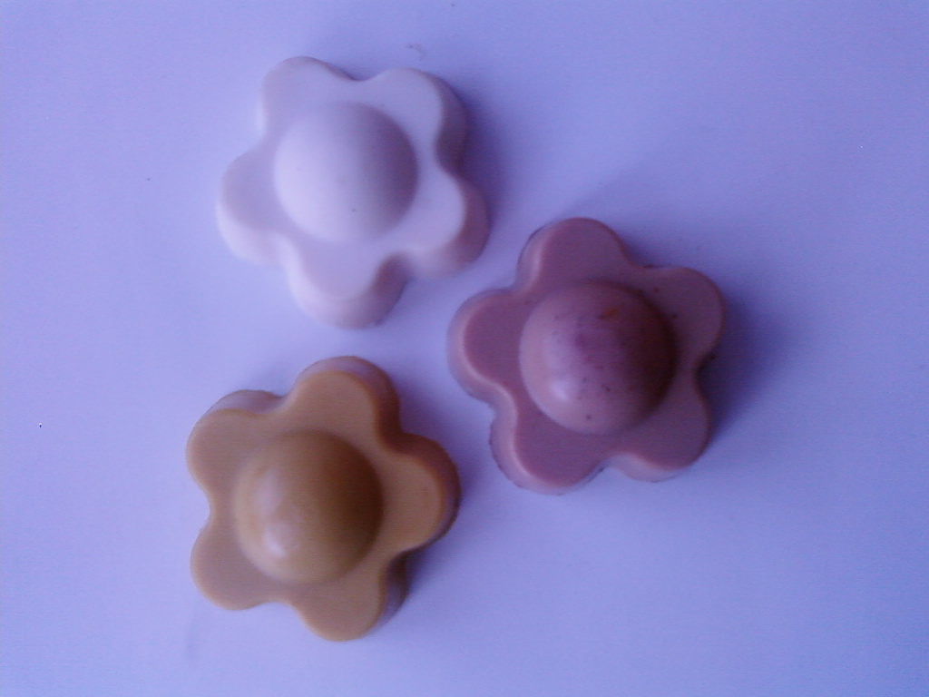
Готово!!!

Slide 20
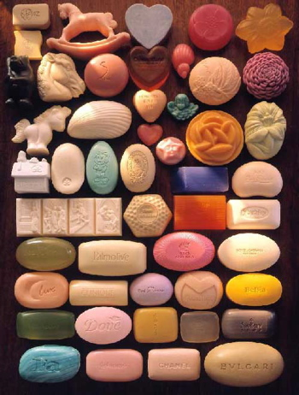
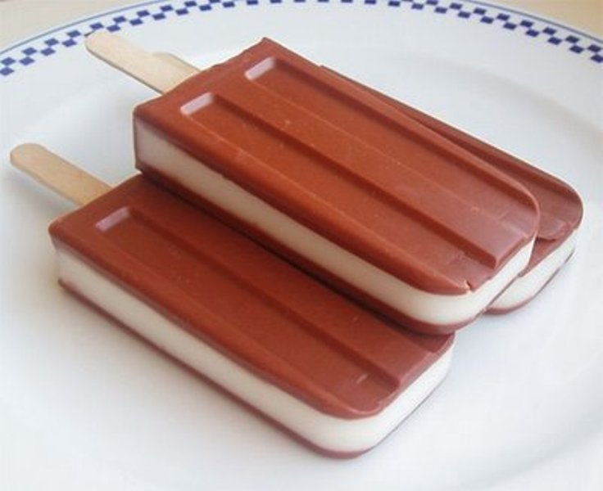
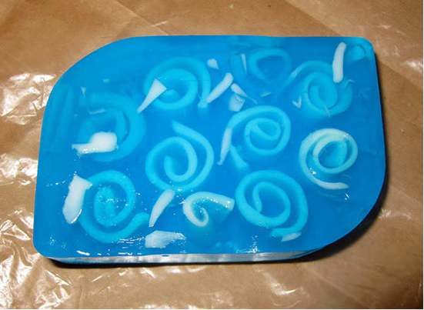

Slide 21
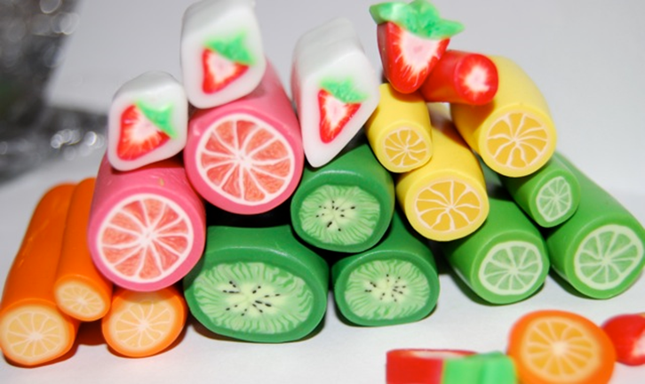
Спасибо за внимание!

